Slide 1



Gestione dell’innovazione e sviluppo prodotto ICT
Gruppo 8:
Benedetto Padula s257104
Assunta Valentina Aprile s265089
Valerio Lenti s267002
Edoardo Marzi s264977

Slide 2
Summary
Problem posing
Il problema del rumore
A Quiet space e i competitors
Stakeholder Analysis
Problem analysis
Objective analysis
Selezione della strategia
Logframe Matrix
Workplan
Problem solving
Casa della qualità
IDEF0
UML
Prototype

Slide 3
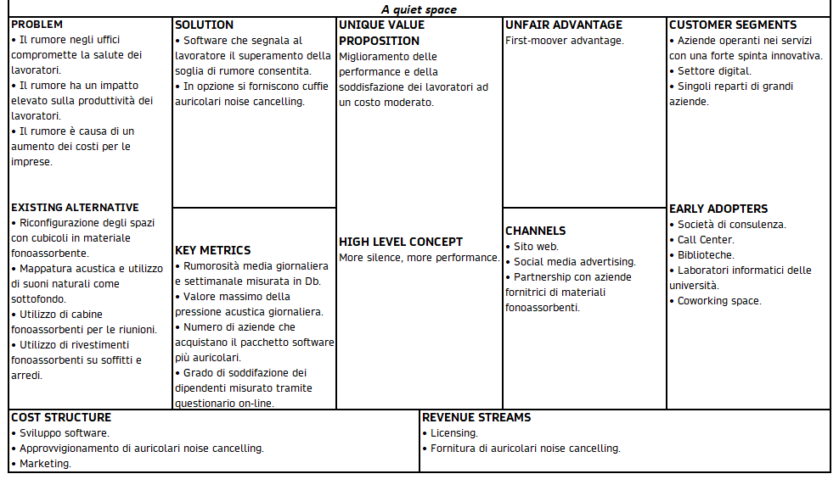

LBMC

Slide 4
LBMC

Slide 5

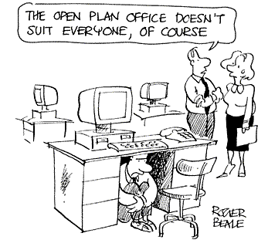
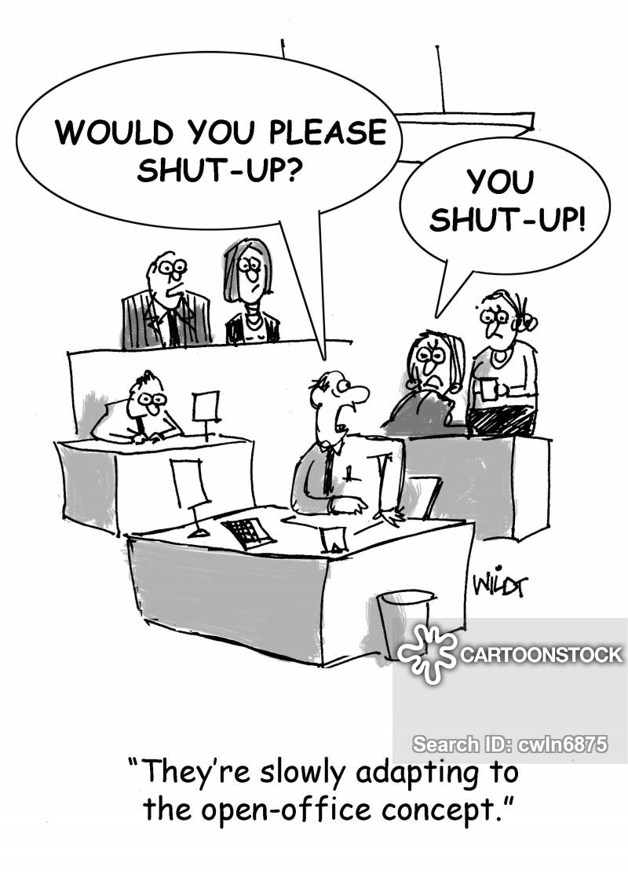
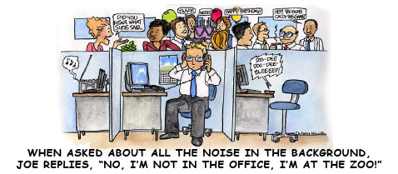
Il rumore negli uffici open space

Slide 6


Il rumore negli uffici open space
Gli effetti negativi del rumore sull’uomo sono oggetto di studio da molti anni. Va notato però che la maggiore attenzione è stata posta nei confronti di quei rumori di livello piuttosto elevato capaci di provocare danni fisiologici specifici più o meno gravi e permanenti a seguito di esposizione prolungata.
Tale complessa materia è regolamentata da norme nazionali inserite nel quadro più generale della protezione del lavoratore dai rischi.
Tuttavia, rumori di livello inferiore a quelli di rischio pur non provocando danni importanti a carico all’apparato uditivo influiscono sul benessere acustico, inteso come condizione psico-fisica che consente alle persone di svolgere l’attività senza essere in ciò disturbate dal campo sonoro in cui sono immerse.

Slide 7



OPEN SPACE
Al giorno d’oggi gli Open Space si affermano sempre più come standard di configurazione degli uffici.
Gli spazi aperti incarnano la concezione di innovazione, stimolano la collaborazione e sono un marchio irrinunciabile per comunicare i valori dell’azienda a talenti ed investitori.
Allo stesso tempo l’Open Space permette di risparmiare sui costi dei materiali e di ridurre lo spazio necessario al lavoratore per eseguire i compiti.

Slide 8

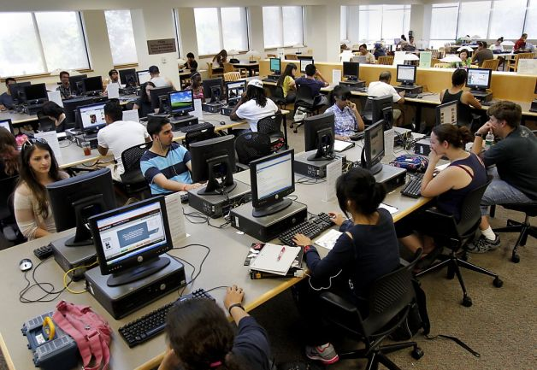
Affinchè l’ufficio sia funzionale, è necessario creare spazi appositi per le riunioni e fare in modo che gli uffici non siano troppo affollati. Queste best practice non vengono sempre adottate e questo porta gli uffici Open Space a diventare controproducenti, principalmente a causa del rumore.
Mancanza di privacy
Uffici affollati

Slide 9

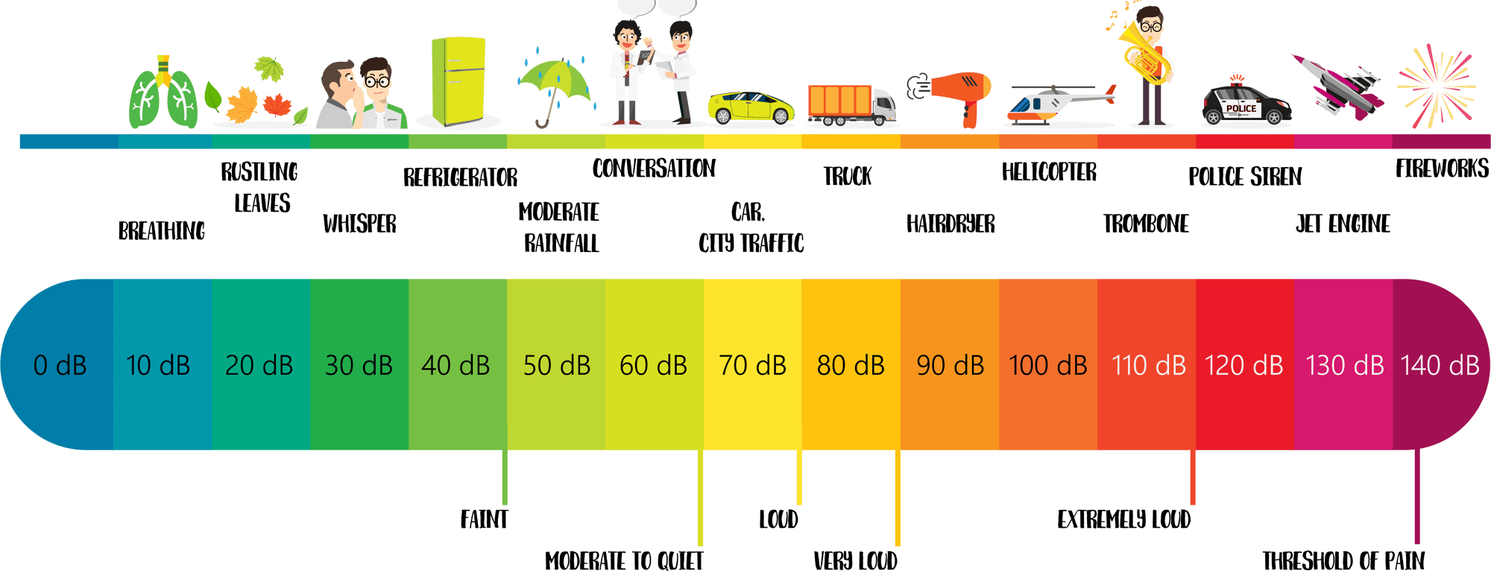
Il problema del rumore: questionario
Per quanto riguarda gli uffici è necessario che il rumore nelle postazioni di lavoro non pregiudichi la concentrazione richiesta per lo svolgimento dell’attività, nonché l’intellegibilità e la riservatezza della conversazione, principalmente negli uffici cosiddetti a pianta aperta – open space.
Affinchè il rumore nelle postazioni di lavoro non interferisca con l’attività svolta diverse normative suggeriscono il raggiungimento delle seguenti condizioni:
- Rumore di fondo non superiore a 40 dB(A) per uffici singoli, non superiore a 45 dB(A) per quelli open space.
- Livello equivalente ambientale: la UNI EN ISO 11690-1:1998 indica che non debba essere superiore a 45 dB (A) per compiti che richiedono concentrazione, non superiore a 55 dB (A) in uffici singoli e per compiti di routine, e non superiori a 65 dB(A) per uffici open space.

Slide 10
Il problema del rumore: questionario
Uno studio del Politecnico di Bari demolisce l’open space, considerandoli luoghi inadatti per riuscire a lavorare bene; a far perdere la concentrazione sono:
- le voci dei colleghi (31%),
- i telefoni (27%),
- gli impianti di condizionamento (15%), - le macchine da ufficio (13%)
- rumori esterni vari (13%).
Un’altra importante ricerca che mette in luce il problema dell’inquinamento acustico negli open space è stata condotta nel 2017 da Plantronics, che ha chiesto a 2184 professionisti quali fossero gli effetti del rumore sul luogo di lavoro.
Ai fini di verificare i risultati ottenuti da Plantronics e sottolinearne la percezione da parte dei dipendenti di uffici open space, il questionario formulato da Plantronics è stato riadattato per l’analisi del problema in esame affrontato dal team; il questionario è stato riformulato utilizzando Google Forms e somministrato a 49 dipendenti delle aziende Accenture e KPMG che lavorano in uffici open space in Torino e Roma.

Slide 11
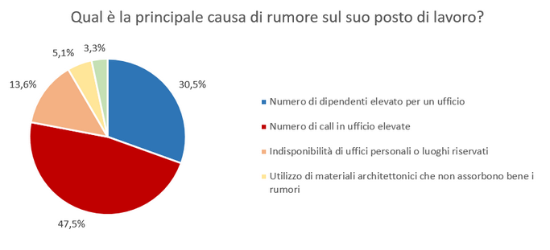
Il problema del rumore: questionario
By A Quiet Space
By Plantronics

Slide 12
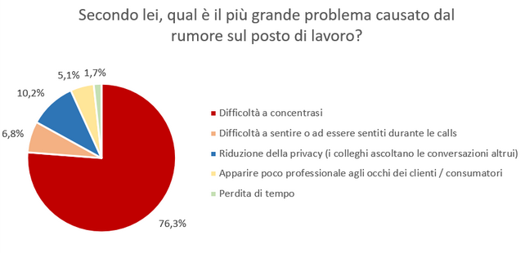
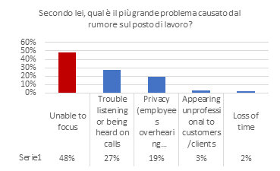
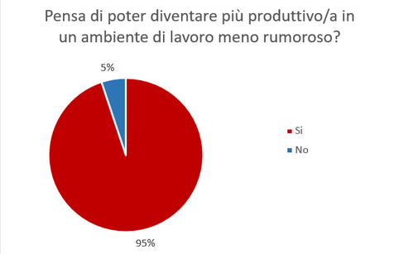
Il problema del rumore: questionario
By A Quiet Space
By Plantronics

Slide 13
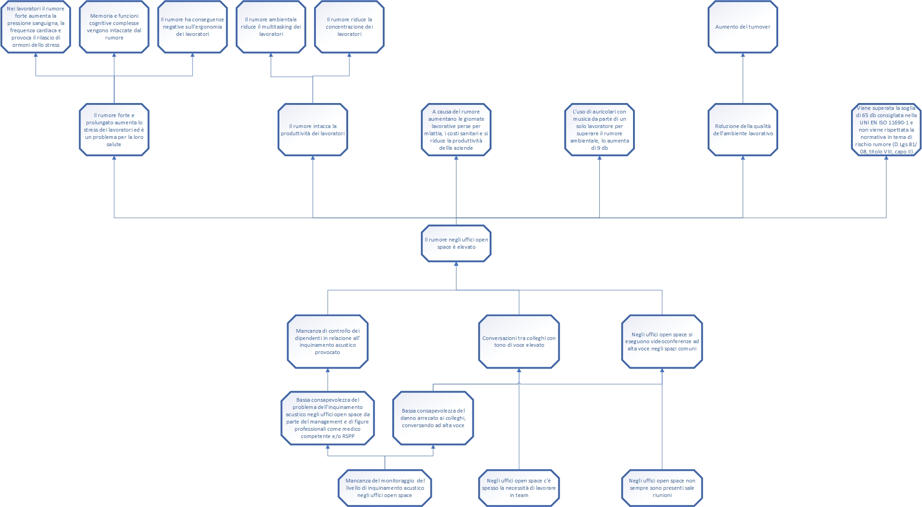
EFFETTI
PROBLEM TREE
PROBLEMA
CAUSE
Cause
Effetti

Slide 14
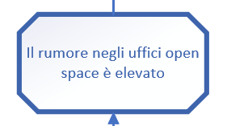
PROBLEM TREE
Cause
Effetti

Slide 15
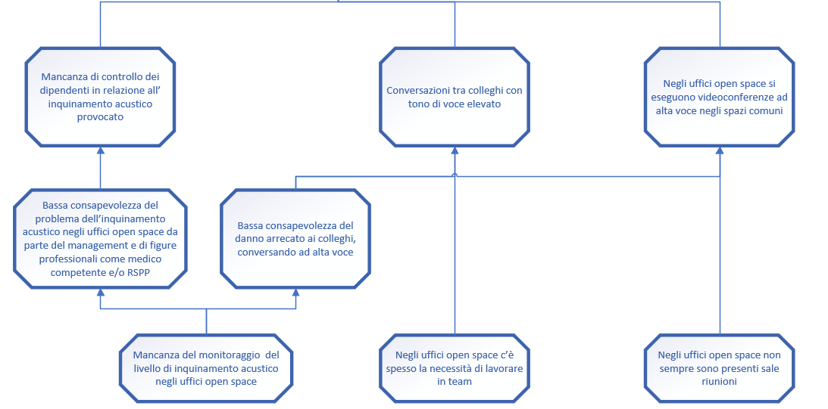
PROBLEM TREE
Cause
Effetti

Slide 16
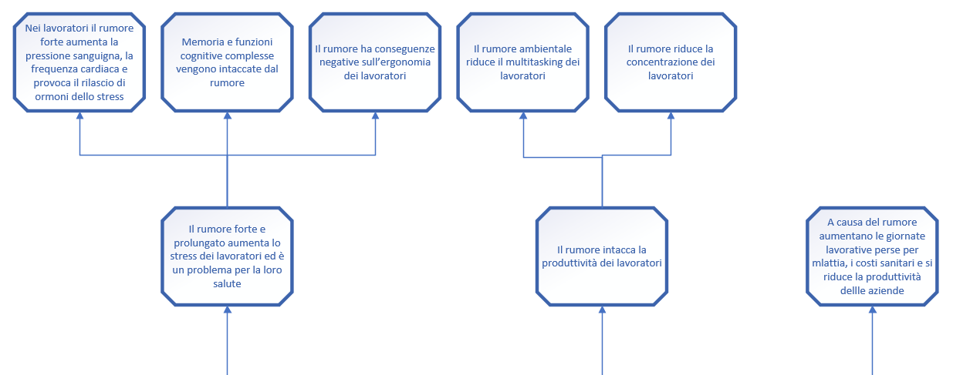
PROBLEM TREE
Cause
Effetti

Slide 17
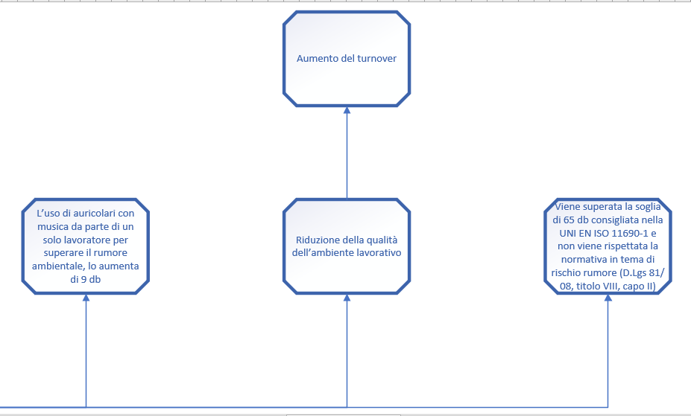
PROBLEM TREE
Cause
Effetti

Slide 18
LBMC

Slide 19
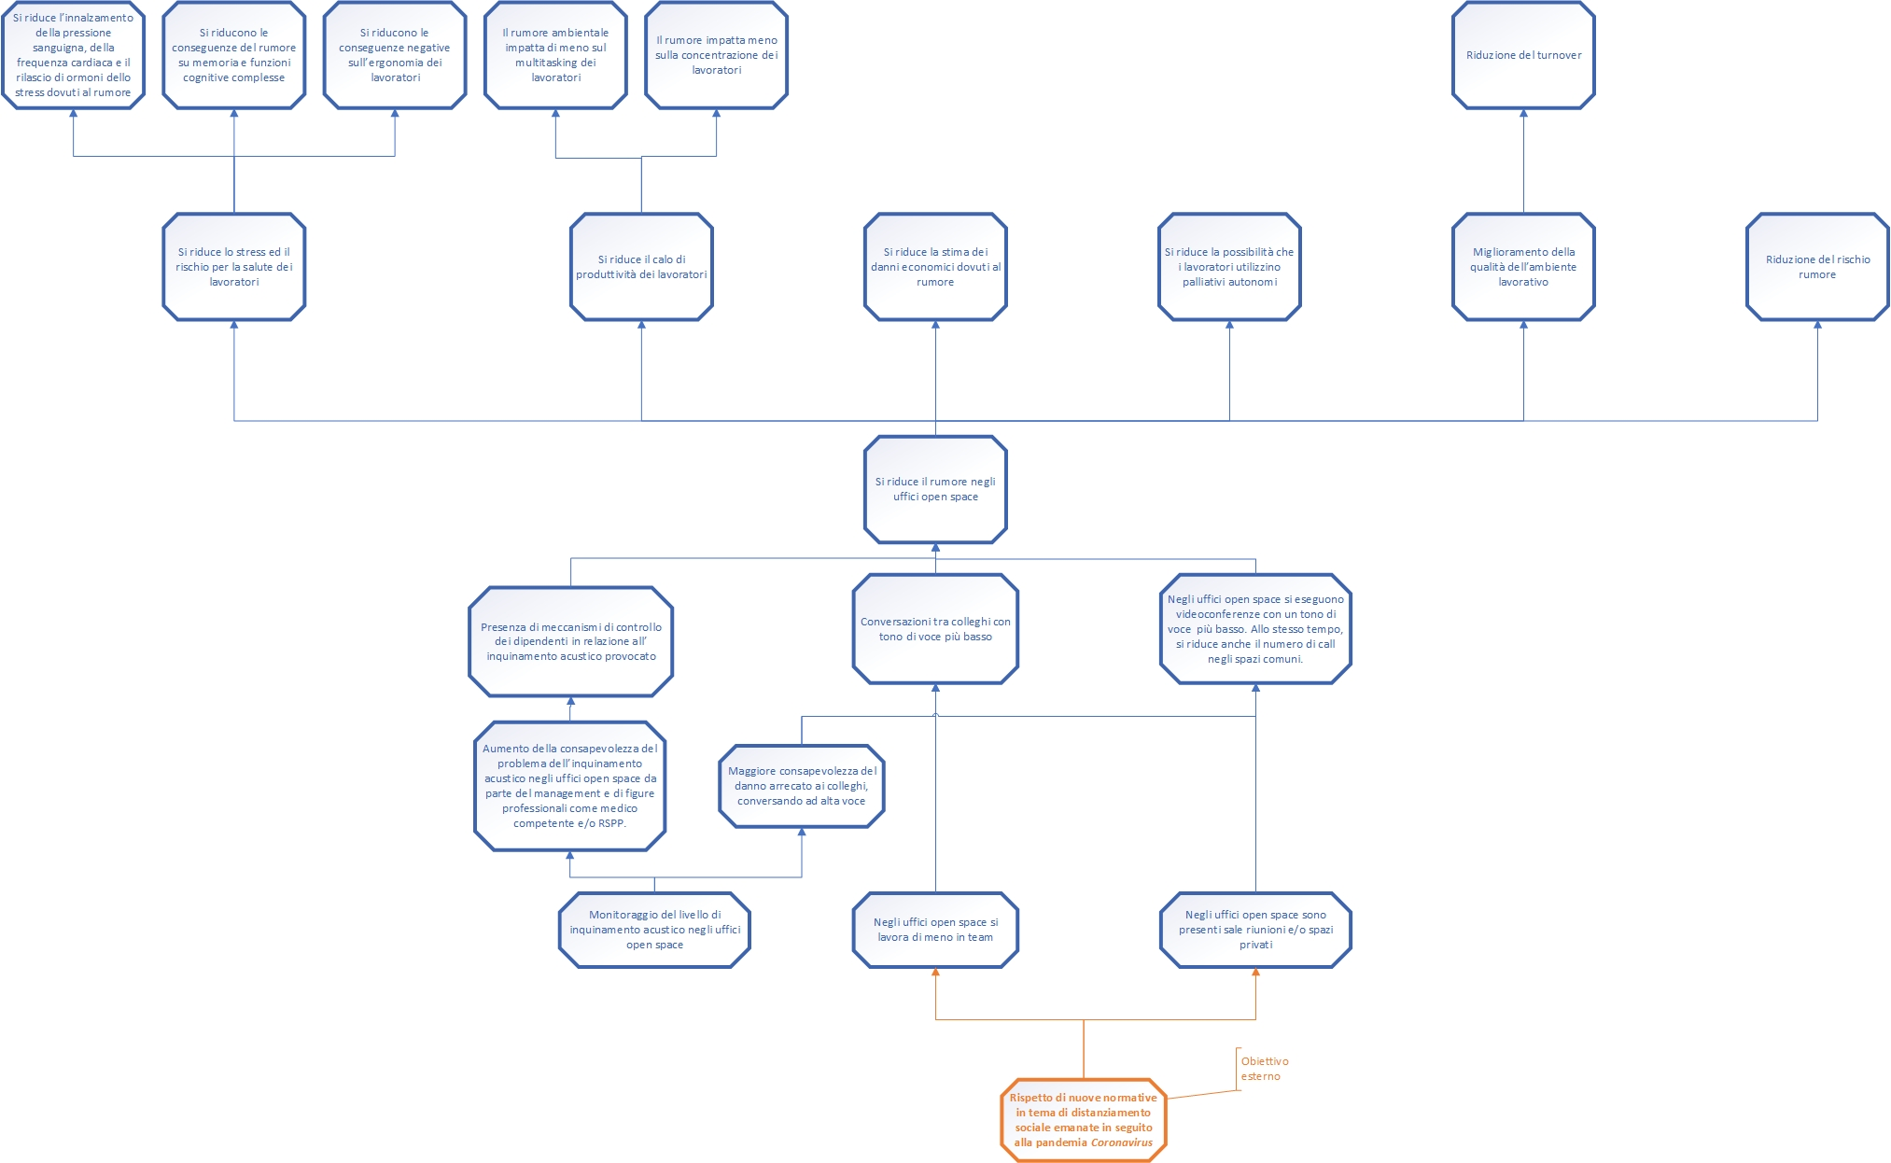
FINI
SOLUTION TREE
OBIETTIVO
MEZZI
Mezzi
Fini

Slide 20
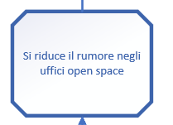
FINI
SOLUTION TREE
MEZZI
Mezzi
Fini

Slide 21
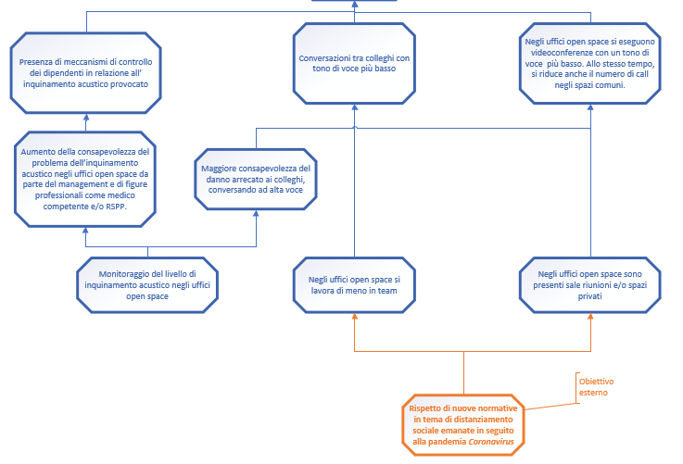
SOLUTION TREE
Mezzi
Fini

Slide 22
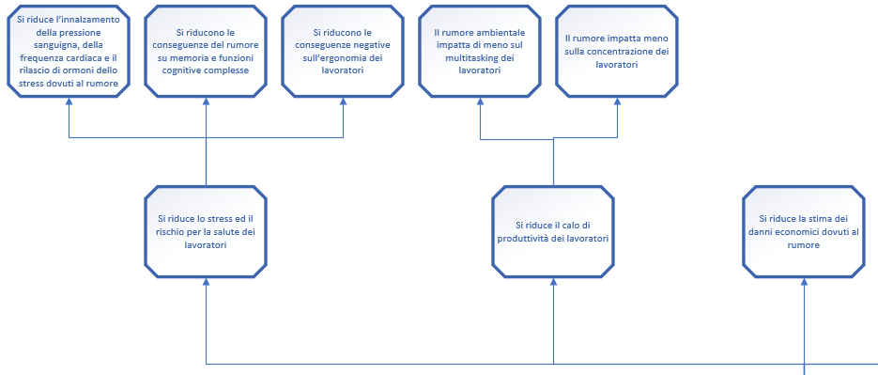
SOLUTION TREE
Mezzi
Fini

Slide 23
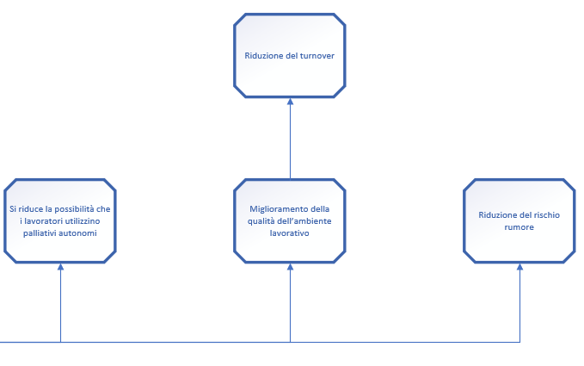
SOLUTION TREE
Mezzi
Fini

Slide 24
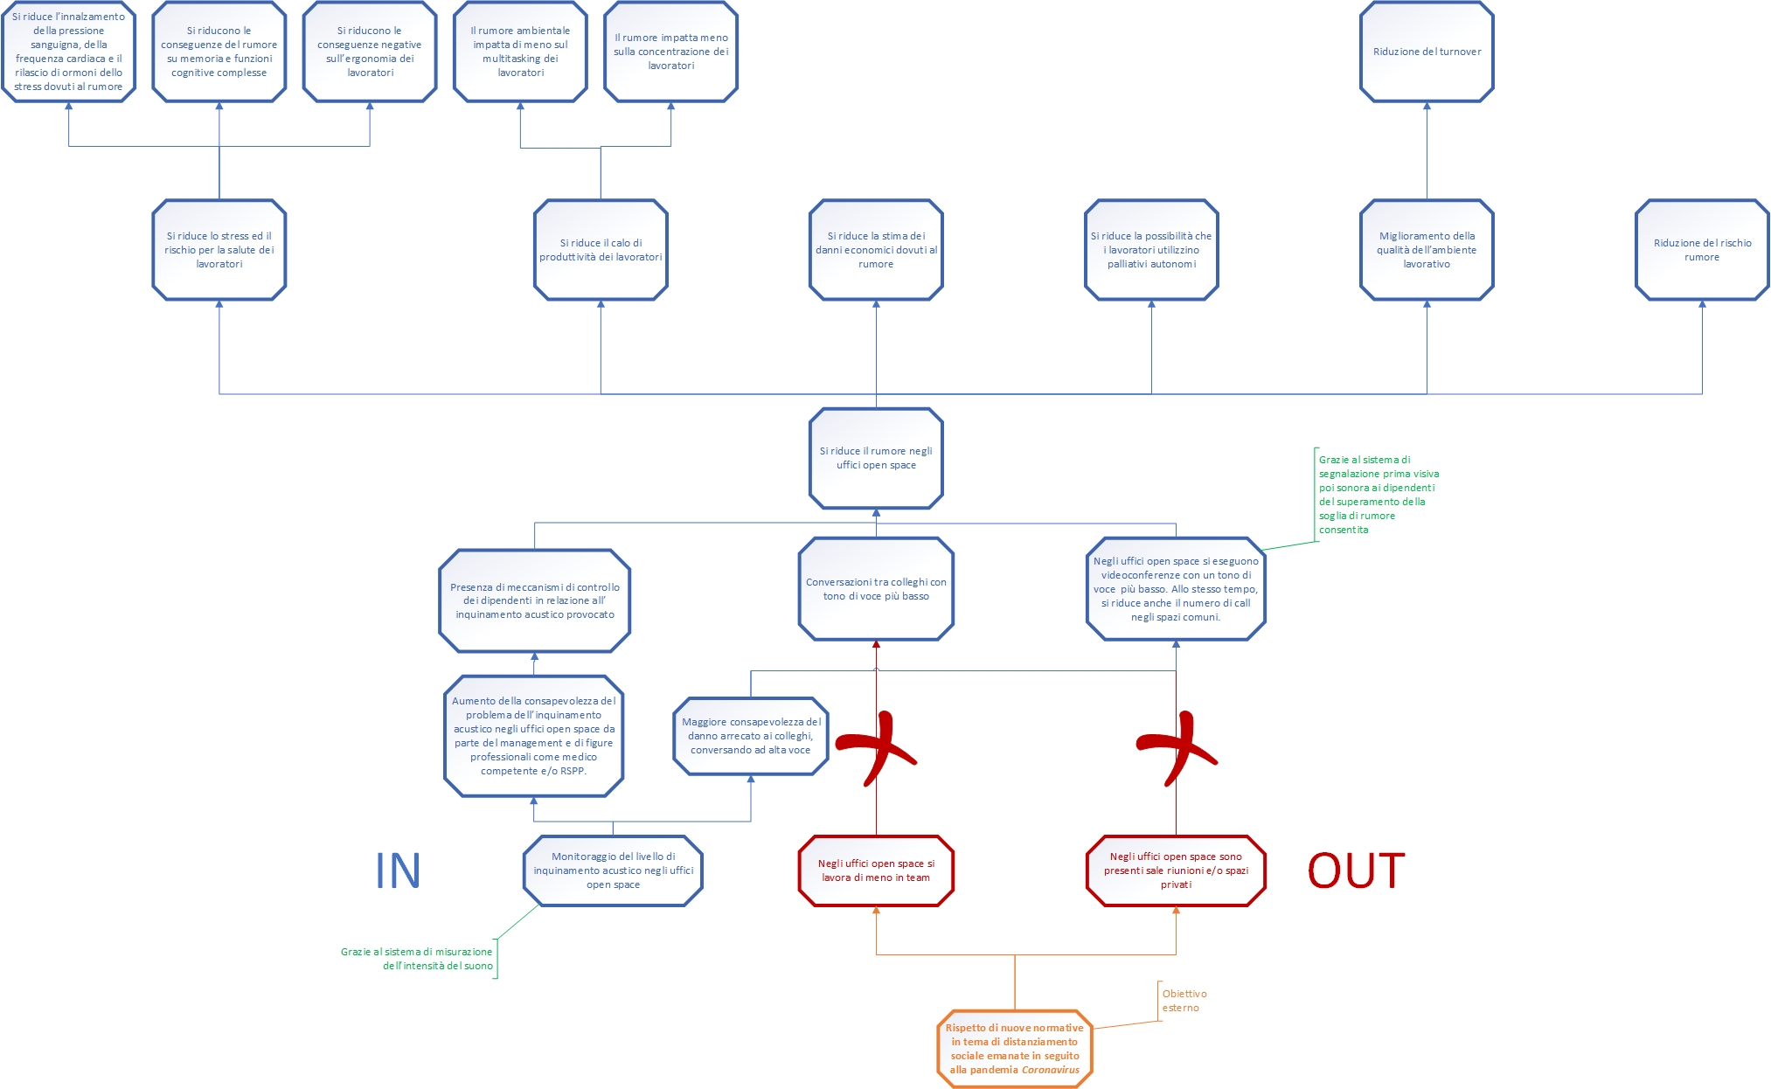
STRATEGY
SELECTION

Slide 25
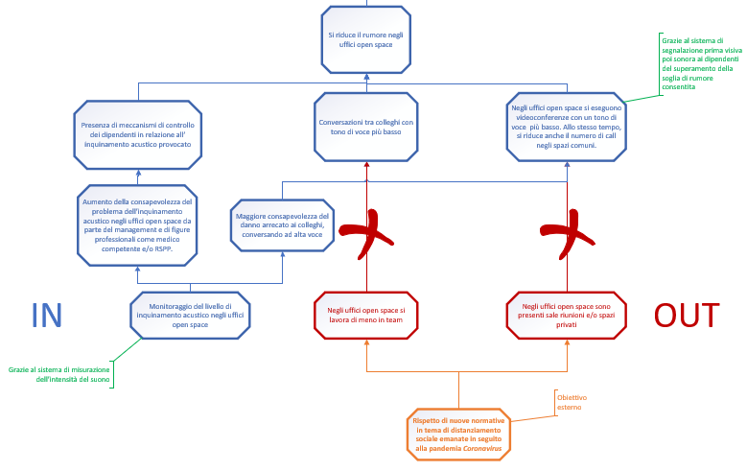
STRATEGY
SELECTION

Slide 26
LBMC

Slide 27
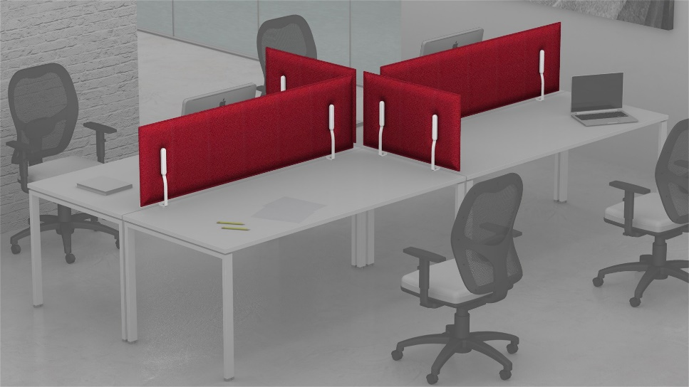
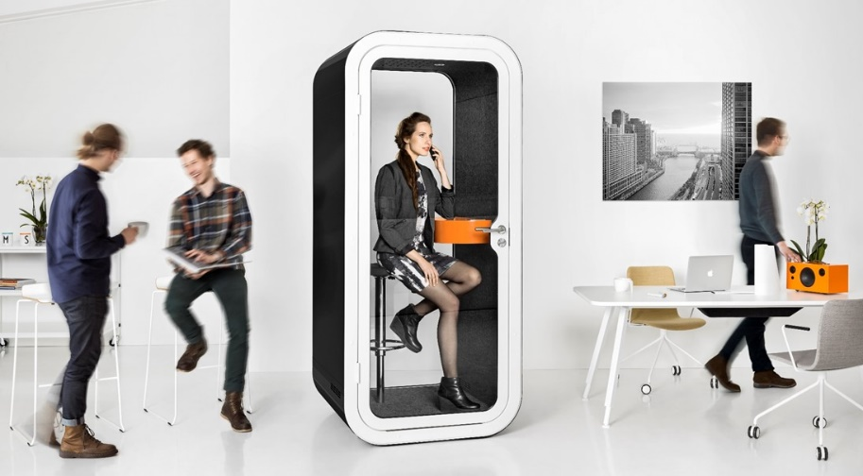
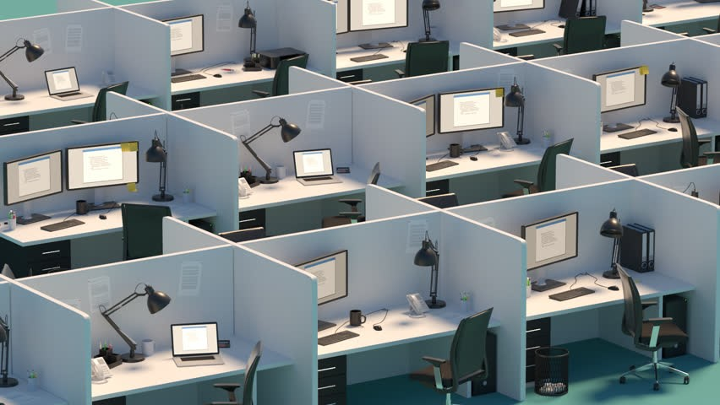
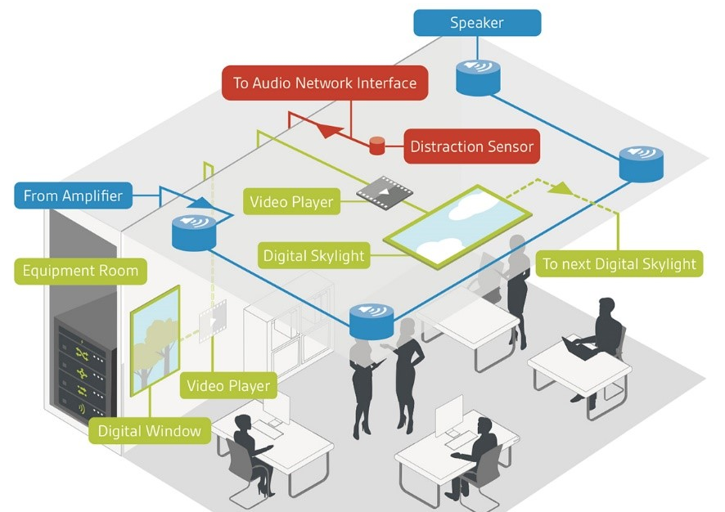
Come viene affrontato il problema dell’inquinamento acustico: i competitors
Sono stati considerati competitors alcune soluzioni esistenti più diffuse che contrastano il rumore negli uffici.

Slide 28
Come viene affrontato il problema dell’inquinamento acustico: i competitors
Sono stati considerati competitors alcune soluzioni esistenti più diffuse che contrastano il rumore negli uffici.
Phone Booth
Phone Booth significa ‘cabina telefonica’ e nell’ambito degli arredamenti per uffici indica una cabina fonoisolante che crea uno spazio insonorizzato progettato per ridurre il rumore in un’area di lavoro aperta o open space.

Slide 29
Come viene affrontato il problema dell’inquinamento acustico: i competitors
Sono stati considerati competitors alcune soluzioni esistenti più diffuse che contrastano il rumore negli uffici.
Rivestimenti
fonoassorbenti o fonoisolanti
Alcune soluzioni fonoisolanti e/o fonoassorbenti sono:
pareti vetrate con pvb acustico
intercapedini delle pareti divisorie per uffici, possono essere riempite con materiali a fibra minerale come la lana di roccia
screen divisori che separano le postazioni di lavoro
pavimenti rivestiti in moquette, ottimo materiale isolante acustico e termico

Slide 30
Come viene affrontato il problema dell’inquinamento acustico: i competitors
Un cubicolo, scrivania box o box ufficio, è uno spazio di lavoro parzialmente chiuso, separato dalle aree di lavoro vicine con partizioni.
Lo scopo di un cubicolo è quello di isolare gli impiegati dai luoghi e dai rumori di uno spazio di lavoro aperto.
L’allarme Coronavirus e le relative normative in tema di distanziamento sociale stanno portando a nuove partizioni degli spazi di lavoro, ricorrendo ad esempio ai cubicoli.
Sono stati considerati competitors alcune soluzioni esistenti più diffuse che contrastano il rumore negli uffici.
Cubicoli

Slide 31
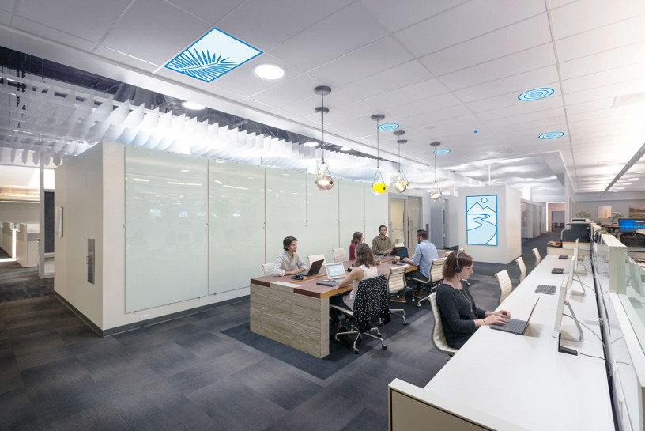
Come viene affrontato il problema dell’inquinamento acustico: i competitors
Plantronics Habitat
Soundscaping
È un sistema di gestione acustica che utilizza elementi audio e visivi ispirati alla natura, abbinati a un software per aiutare a convertire rumorosi uffici in luoghi in cui le persone possono concentrarsi e collaborare più facilmente.
Sono stati considerati competitors alcune soluzioni esistenti più diffuse che contrastano il rumore negli uffici.
Comprende finestre digitali, sensori di distrazione, altoparlanti dinamici, e persino giochi d'acqua da combinare con suoni naturali.

Slide 32
LBMC

Slide 33

STAKEHOLDER’S ANALYSIS
Si definisce stakeholder qualsiasi individuo, gruppo di persone, istituzioni o imprese che può avere un interesse significativo nell’esito positivo o negativo di un progetto (come attuatori, facilitatori, beneficiari o avversari).
L’analisi degli stakeholders si basa sull’idea che i vari gruppi hanno differenti preoccupazioni, capacità e interessi, i quali devono essere esplicitamente compresi e riconosciuti nella fase di problem posing.
L’obiettivo finale è quello di aiutare a massimizzare i benefici comuni economici e sociali e minimizzare i potenziali impatti negativi del progetto (incluso il conflitto delle parti interessate).

Slide 34
Diagramma di Venn e Matrice degli Stakeholders
Organismi istituzionali
Top management
RLS
Risorse umane
RSPP
Dipendenti
Medico competente
Stakeholder | Potere (asse orizzontale) | Interesse-Profittabilità (asse verticale)
Top Management | 5 | 4
Risorse umane | 4 | 2
RSPP | 4 | 2
RLS | 2 | 3
Medico competente | 4 | 2
Dipendenti | 2 | 5
Organismi istituzionali | 3 | 1
Legenda:
1: molto basso
2: scarso
3: discreto
4: buono
5: elevato

Slide 35

Top Management
Stakeholder
analysis
matrix
Stakeholder | basic characteristics | Interests and how affected by the problem(s) | Capacity and motivation to bring about change | Possible actions to address stakeholder interests
Top management (Fondatori e managers) di organizzazioni che utilizzano open space (Es. Aziende di consulenza, acceleratori e incubatori tecnologici, biblioteche con postazione pc, call center, coworking). | Le organizzazioni che utilizzano open space hanno necessità di incoraggiare la collaborazione tra il personale, facilitare il team working, abbattere le gerarchie tradizionali e ottimizzare i propri spazi. Sono tendenzialmente attenti alle politiche di tutela del benessere dei dipendenti, anche per accrescere la reputazione aziendale. | La riduzione della produttività dei dipendenti e l'aumento del turnover, causati da un malessere connesso ad un ambiente di lavoro rumoroso, provoca riduzione delle performance dell'imprese→ interesse all'aumento della produttività e performance dell'impresa. L'aumento dell'inquinamento acustico provoca: - un aumento del rischio rumore, a cui segue un aumento dei costi della salute e sicurezza sul lavoro → interesse alla riduzione dei costi - una riduzione della qualità dell'ambiente di lavoro → interesse alla reputazione aziendale | Il top management ha: -le capacità finanziarie e tecniche per ridurre l'inquinamento acustico -le motivazioni legate ad un aumento della produttività e riduzione dei costi (di salute e sicurezza). L'aumento della produttività e la riduzione dei costi potrebbero non essere così elevati da spingere le aziende ad adottare misure per la riduzione dell'inquinamento acustico. | -accrescere la consapevolezza sul problema dell'inquinamento acustico, con studi ed evidenze empiriche a supporto della tesi che una riduzione del rumore negli open space produce un aumento delle performance dell'impresa e riduzione dei costi -sviluppare normative più stringenti in tema di salute e sicurezza del lavoro

Slide 36

Dipendenti
Stakeholder
analysis
matrix
Stakeholder | basic characteristics | Interests and how affected by the problem(s) | Capacity and motivation to bring about change | Possible actions to address stakeholder interests
Dipendenti che lavorano in ambienti open space | I dipendenti che lavorano in uffici open space hanno necessità di poter collaborare col team, ma anche di concentrarsi sulle tasks personali. | L'inquinamento acustico negli uffici open space: -riduce la concentrazione e la produttività del personale → interesse all'aumento della performance personale -riduce il grado di soddisfazione dell'ambiente di lavoro, spingendo il personale a cambiare lavoro → interesse ad un ambiente di lavoro gradevole -può provocare un peggioramento dello stato di salute → interesse alla propria salute | Riducendo il tono di voce delle conversazioni, i dipendenti hanno la capacità di ridurre l'inquinamento acustico, essendone la principale fonte. La necessità di telefonare o conversare con colleghi potrebbe essere in contrasto con la riduzione del tono di voce. (dilemma del prigioniero: ognuno alza la voce piuttosto che collaborare) | -prevedere benefit in seguito alla riduzione del tono di voce quando notificato.

Slide 37

Reparto risorse umane e welfare aziendale
Stakeholder
analysis
matrix
Stakeholder | basic characteristics | Interests and how affected by the problem(s) | Capacity and motivation to bring about change | Possible actions to address stakeholder interests
Reparto risorse umane e welfare aziendale | Reparto dell'azienda che si occupa della gestione del personale e della qualità del contesto lavorativo. | Le problematiche del personale, compresa quella dell'inquinamento acustico negli uffici, sono di competenza delle risorse umane. Inoltre, il reparto può essere soggetto ad un aumento del carico di lavoro a causa di un potenziale aumento del turnover dei dipendenti. | Il reparto risorse umane ha: -la capacità di interfacciarsi direttamente con il top management e RLS -la capacità di interfacciarsi direttamente con il RSPP e i dipendenti, da cui deriva la possibilità di recepire le esigenze e i disagi connessi all'ambiente di lavoro, in particolare all'inquinamento acustico negli uffici. -la motivazione di migliorare il problema dell'inquinamento acustico, poiché ciò rappresenterebbe un aumento dell'efficacia del reparto | -utilizzo o introduzione di indicatori di performance del reparto risorse umane, connesse al benessere dei lavoratori nell'ambiente di lavoro

Slide 38
RSPP, RLS e MEDICO COMPETENTE
Stakeholder
analysis
matrix
Stakeholder | basic characteristics | Interests and how affected by the problem(s) | Capacity and motivation to bring about change | Possible actions to address stakeholder interests
Responsabile del Servizio Prevenzione e Protezione (RSPP) | RSPP è una figura in possesso delle capacità e dei requisiti professionali di cui all'art. 32 del D.Lgs. 81/2008 designata dal datore di lavoro, a cui deve rispondere, per coordinare il servizio di prevenzione e protezione dai rischi. | La valutazione dei rischi, incluso il rischio rumore, rientra tra gli incarichi del RSPP. È quindi suo interesse prevenire e mantenere un livello adeguato della rumorosità negli uffici. | RSPP ha: -le capacità tecniche per la valutazione dei rischi, in particolare del rischio rumore -la capacità di interfacciarsi direttamente con il datore di lavoro (fondatori o managers) -la motivazione di migliorare il problema dell'inquinamento acustico, poichè ciò rappresenterebbe un aumento dell'efficacia di tale figura | -segnalare un eventuale superamento della soglia limite della rumorosità
Rappresentante dei lavoratori per la Sicurezza (RLS) | il rappresentante dei lavoratori per la sicurezza è la figura, eletta o designata, che ha il compito in un'azienda di rappresentare i lavoratori per quanto concerne la salute e sicurezza nei luoghi di lavoro | Raccoglie le problematiche dei dipendenti negli ambienti open space. Ha interesse nella risoluzione del problema per migliorare le condizioni di sicurezza dell'ambiente lavorativo, e quindi aumentare il benessere dei dipendenti. | RLS ha: -la sensibilità diretta del problema e la capacità di interfacciarsi direttamente con i dipendenti, da cui deriva la possibilità di sintetizzare le esigenze e i disagi connessi all'ambiente di lavoro, in particolare all'inquinamento acustico negli uffici. -la motivazione di migliorare il problema dell'inquinamento acustico, poiché è tramite delle esigenze dei dipendenti | -segnalare il malcontento generale dei dipendenti
Medico competente | Il medico competente, sottinteso del lavoro (o, più propriamente, medico del lavoro), ai sensi della legislazione italiana in tema di sicurezza sul lavoro collabora con il datore di lavoro per effettuare la sorveglianza sanitaria e per tutti gli altri compiti riferiti al Testo unico sulla sicurezza sul lavoro, come ad esempio collaborare alla valutazione dei rischi. | Il medico competente ha un interesse etico e professionale nei riguardi del benessere e della salute dei dipendenti. | Il medico competente ha: -le capacità tecniche per la valutazione sanitaria del personale e per la valutazione dei rischi, in particolare del rischio rumore -la motivazione di migliorare il problema dell'inquinamento acustico, poiché direttamente connesso al suo incarico | -segnalare eventuali problemi di salute dei dipendenti.

Slide 39
ORGANISMI ISTITUZIONALI
Stakeholder
analysis
matrix
Stakeholder | basic characteristics | Interests and how affected by the problem(s) | Capacity and motivation to bring about change | Possible actions to address stakeholder interests
Organi istituzionali connessi alla salute e sicurezza sul lavoro | Portano avanti politiche e misure per la tutela della salute, sicurezza e benessere dei lavoratori | L'aumento dell'inquinamento acustico è in contrasto con gli obiettivi istituzionali. | Gli organi istituzionali hanno: -la capacità di imporre normative e sanzioni amministrative -la motivazione di garantire i diritti in tema di salute, sicurezza e benessere dei lavoratori | Accrescere la consapevolezza sul problema dell'inquinamento acustico. (Sensibilizzazione mediatica verso il problema presente nell'azienda)

Slide 40

Top
management
STRENGHTS
- capacità di intervento
- fornisce le risorse finanziarie per ridurre il problema dell'inquinamento acustico
WEAKNESSES
- limitata sensibilità al problema dell'inquinamento acustico negli uffici open space
- interessi verso problematiche connesse in modo più diretto alla produttività/costi
OPPORTUNITIES
- aumento della produttività e performance dell'impresa
- riduzione dei costi legati alla salute e alla sicurezza
- aumento reputazione aziendale
THREATS
- soluzione proposta non adottata dai dipendenti, a cui segue un mancato ritorno dell'investimento
- rischio di malcontento dei dipendenti nei confronti della soluzione adottata
Dipendenti
STRENGHTS
- elevata sensibilità del problema dell'inquinamento acustico negli open space
- intervento diretto ed efficace per la risoluzione del problema di inquinamento acustico
-possibilità di segnalare le problematiche di inquinamento acustico al prioprio rappresentante o al reparto risorse umane
WEAKNESSES
-può prevalere l'interesse personale (necessità di conversazione)
- basso potere di influenza nei confronti del top management
- non hanno controllo diretto delle risorse finanziarie per ridurre il problema dell'inquinamento acustico
OPPORTUNITIES
- aumento della produttività personale
- riduzione del rischio della salute e dello stress
THREATS
- soluzione adottata non funzionale o controproducente

Slide 41
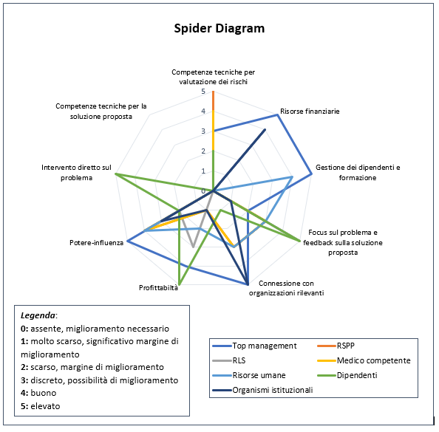
Capacità | Nota
Competenze tecniche per valutazione dei rischi | Il problema in esame è connesso all’inquinamento acustico sul luogo di lavoro e al rischio rumore, quindi sono necessarie competenze tecniche per la valutazione dei rischi e per la formulazione del Documento di Valutazione dei rischi.
Risorse finanziarie | Risorse necessarie per finanziarie il progetto
Gestione dei dipendenti e formazione | Il progetto coinvolge direttamente i dipendenti, quindi è necessario includere aspetti legati alla gestione dei dipendenti e ad una formazione adeguata
Focus sul problema | Aspetto che consente di avere una diretta percezione del problema, e dunque un riscontro sull’adeguatezza della soluzione implementata (ad esempio, è stato attribuito il valore più alto, 5, ai dipendenti, poiché sono i soggetti che hanno massima sensibilità del problema)
Connessione con organizzazioni rilevanti | Aspetto necessario ad esempio per facilitare l’implementazione della soluzione proposta, ricevendo ad esempio finanziamenti o indirizzando gli interessi del top management – stakeholder chiave. È stato attributo il valore più alto, 5, alle organizzazioni istituzionali, perché esse stesse sono organizzazioni rilevanti.
Profittabiltà | Capacità di trarre vantaggi dal progetto sia economici che di altra natura; ad esempio è stato attribuito il valore più alto, 5, ai dipendenti poiché sono i soggetti che hanno profittabilità più alta in termini di aumento delle performance personali, miglioramento dell’ambiente di lavoro, ecc.
Potere-influenza | Si sottolinea che tale aspetto è stato quantificato con gli stessi valori del diagramma di Venn
Intervento diretto sul problema | Capacità di intervenire direttamente sul problema, in modo operativo. È stato attribuito il valore più alto, 5, ai dipendenti poiché sono i soggetti che possono risolvere l’inquinamento acustico, riducendo il rumore.
Competenze tecniche per la soluzione proposta | Competenze tecniche per l’implementazione della soluzione proposta. È stato attribuito un valore nullo a tutti i soggetti identificati, poiché è compito del team sviluppare la soluzione.

Slide 42
Logical Framework Matrix
Project description | Indicators - Metriche chiave | Source of Verification | Assumption - Vincoli esterni
Overall Objective
- riduzione dello stress e del rischio per la salute dei lavoratori - aumento della produttività del personale - riduzione della stima dei danni economici dovuti al rumore - riduzione della possibilità che i lavoratori utilizzino palliativi autonomi per contrastare il rumore sull’ambiente di lavoro - miglioramento della qualità dell'ambiente lavorativo e conseguente riduzione del turnover dovuto a malcontenti - rispetto delle normative in tema di rischio rumore sulla sicurezza sul lavoro (D.Lgs 81/08, titolo VIII, capo II) e UNI EN ISO 11690-1 | - indici di gradimento dell'ambiente di lavoro -indici di gradimento dello stress -indici di gradimento della produttività-concentrazione -costi connessi alla salute e sicurezza dei lavoratori | -ogni semestre il personale compila questionari sulla qualità del lavoro -annualmente il management analizza i costi legati alla salute e sicurezza sul lavoro | not inlcuded
Purpose
Si riduce il rumore negli spazi comuni degli uffici open space | -valore massimo della pressione acustica istantanea - livello di esposizione giornaliera al rumore (LEX,8h) in dB(A) -livello di esposizione settimanale al rumore (LEX,w) | -ogni secondo il sensore di rumore (microfono del pc o degli auricolari) rileva il livello di pressione acustica; giornalmente viene calcolato LEX,8h; settimanalmente viene calcolato l'indice LEX,w | -il personale che riceve la segnalazione di aver superato il livello soglia, riduce il tono di voce della conversazione
Results
- sviluppare un software su pc che misura l’intensità del suono negli uffici open space e che segnala all'utente, ovvero il personale d'ufficio, il superamento del tono di voce rispetto ad un valore soglia; - fornire al personale auricolari dotati della tecnologia "cancellazione del rumore", al fine di isolare dall'inquinamento acustico esterno (opzionale) | -indice di errore, calcolato in fase di validazione del prototipo/prodotto -numero di utilizzatori: personale medio all'interno di un'azienda | -in fase di validazione viene verificata l’affidabilità della misura del rumore in dB - Periodicamente viene monitorato il numero degli utilizzatori | -il microfono del pc o degli auricolari è attivato -il personale fornisce il consenso per l'accesso al microfono da parte dell'applicazione

Slide 43
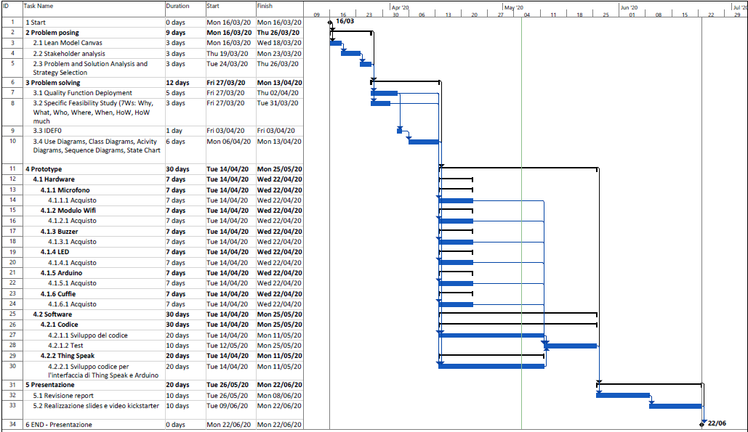
Logical Framework Matrix e Gantt
Project description
Activities -Tasks*
Fase di probelm posing: -Lean Model Canvas -studio di fattibilità seguendo il Logical Framework Approach: - Analisi: - SWOT Analysis, Spider Diagram, Venn diagram; - Albero del problema e albero della soluzione - Analisi della strategia - Pianificazione e programmazione: - Logframe matrix - Gantt -analisi dei requisiti del prodotto/servizio che si intende fornire, prevedendo un sondaggio rivolto alle parti coinvolte -analisi dei concorrenti presenti sul mercato, ovvero: - prodotti simili esistenti - o soluzioni diverse proposte per lo stesso problema Fase di problem solving: -studio specifico di fattibilità -analisi del sistema: IDEF0 e UML Fase di prototiping: -implementazione e sviluppo prototipo -dimostrazione del prototipo -presentazione

Slide 44
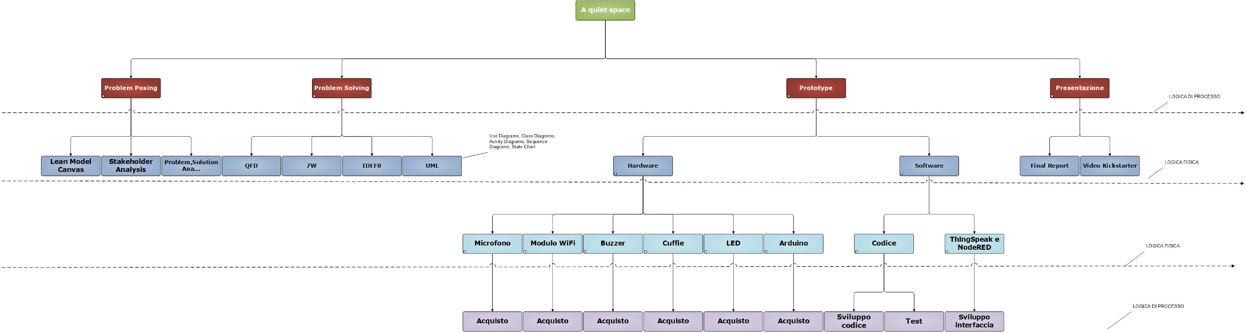
Work Breakdown Structure

Slide 45
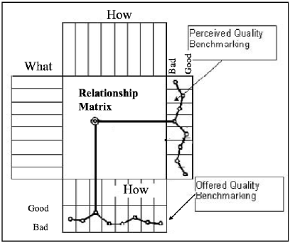
House of Quality
Product Planning Matrix

Slide 46
What: Customer Requirements
Functionality | Riduzione dell’inquinamento acustico
 | Miglioramento dell’ambiente di lavoro
 | Misura dell’inquinamento acustico medio
 | Aumento della consapevolezza dei dipendenti sul rischio rumore
 | Aumento della consapevolezza del management sul rischio rumore
 | Isolamento del dipendente dall’ambiente esterno
 | Aumento della produttività del dipendente
Dependability | Funzionamento in caso di mancanza di alimentazione elettrica
 | Visibilità delle anomalie e malfunzionamento
 | Rispetto della sicurezza dei dipendenti e elevata protezione dei dati (rispetto norme GDPR)
 | Miglioramento della salute dei dipendenti
Aspetti economici | Costo dell’acquisto e implementazione del prodotto/servizio contenuto
 | Costo di manutenzione del prodotto/servizio contenuto
Ergonomia | Adattabilità all’esigenze dei dipendenti e dell’azienda (personalizzazione/customizzazione prodotto)
 | Non disturba il dipendente durante lo svolgimento del lavoro
 | Facilità e scalabilità nella consultazione dei dati
Ambiente | Facilità di installazione
Aspetti Organizzativi | Media scalabilità del prodotto/servizio, ovvero possibilità di implementazione in diversi uffici

Slide 47
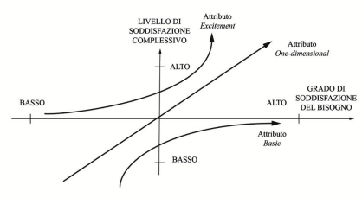
Modello di Kano
Importanza relativa | Importanza assoluta | Requisiti cliente | Tipologia Modello Kano
8,8% | 5 | Riduzione dell’inquinamento acustico | O
8,8% | 5 | Miglioramento dell’ambiente di lavoro | E
5,3% | 3 | Misura dell’inquinamento acustico medio | E
7,0% | 4 | Aumento della consapevolezza dei dipendenti sul rischio rumore | E
3,5% | 2 | Aumento della consapevolezza del management sul rischio rumore | E
5,3% | 3 | Isolamento del dipendente dall’ambiente esterno | O
7,0% | 4 | Aumento della produttività del dipendente | E
1,8% | 1 | Funzionamento in caso di mancanza di alimentazione elettrica | B
3,5% | 2 | Visibilità delle anomalie e malfunzionamento | B
7,0% | 4 | Rispetto della sicurezza dei dipendenti e elevata protezione dei dati (rispetto norme GDPR) | B
8,8% | 5 | Miglioramento della salute dei dipendenti | O
7,0% | 4 | Costo dell’acquisto e implementazione del prodotto/servizio contenuto | O
5,3% | 3 | Costo di manutenzione del prodotto/servizio contenuto | O
5,3% | 3 | Adattabilità all’esigenze dei dipendenti e dell’azienda (personalizzazione/customizzazione prodotto) | O
7,0% | 4 | Non disturba il dipendente durante lo svolgimento del lavoro | O
1,8% | 1 | Facilità e scalabilità nella consultazione dei dati | E
3,5% | 2 | Facilità di installazione | O
3,5% | 2 | Media scalabilità del prodotto/servizio, ovvero possibilità di implementazione in diversi uffici | O

Slide 48

How: Functional requirements
Caratteristiche tecniche misurabili e controllabili
Requisiti cliente
Modalità di riduzione dell’inquinamento acustico | Modalità di isolamento | Possibilità di misurare l’inquinamento acustico medio | Possibilità di consultare i dati sull'inquinamento acustico | Disponibilità del sistema | Presenza di un sistema che segnala il malfunzionamento | Possibilità di registrazione delle conversazioni | Versatilità del prodotto | Adattabilità/personalizzazione | Livello di interazione sistema-uomo | Tempo medio di installazione | Fascia di prezzo per acquisto / implementazione | Fascia di prezzo per manutenzione

Slide 49
Functional requirements: descrizione
Modalità di riduzione dell’inquinamento acustico | Modalità di isolamento
Scala | Descrizione | Riconfigurazione spazi con cubicoli | The Habitat Soundscaping | Phone Boot | Rivestimenti fonoassorbenti e/o fonoisolanti su pareti e soffitti | A quiet space
1 | Non interviene sull’inquinamento acustico
2 | Intervento indiretto sull’inquinamento acustico: la riduzione del rumore dipende delle persone presenti nell’ambiente |  | X |  |  | X
3 | Intervento diretto sull’inquinamento acustico, grazie ad una dipendenza funzionale tra prodotto e rumore (es. materiali fonoassorbenti) | X |  | X | X
Scala | Descrizione | Riconfigurazione spazi con cubicoli | The Habitat Soundscaping | Phone Boot | Rivestimenti fonoassorbenti e/o fonoisolanti su pareti e soffitti | A quiet space
1-Assente | Il dipendente non è mai isolato dall’ambiente esterno | X | X |  | X
2-Incompleta | Il dipendente può isolarsi dall'ambiente esterno |  |  |  |  | X*
3-Completa | Il dipendente è sempre isolato dall’ambiente esterno |  |  | X
IMPATTA SU:
-Riduzione dell’inquinamento acustico ●
-Miglioramento dell’ambiente di lavoro ○
-Aumento della produttività del dipendente ▽
-Miglioramento della salute dei dipendenti ▽
IMPATTA SU:
-Miglioramento dell’ambiente di lavoro ●
-Isolamento del dipendente dall’ambiente esterno ●
-Aumento della produttività del dipendente ○
-Miglioramento della salute dei dipendenti ●

Slide 50
Functional requirements: descrizione
Possibilità di misurare l’inquinamento acustico medio | Possibilità di consultare i dati sull'inquinamento acustico
Scala | Descrizione | Riconfigurazione spazi con cubicoli | The Habitat Soundscaping | Phone Boot | Rivestimenti fonoassorbenti e/o fonoisolanti su pareti e soffitti | A quiet space
Sì | Il sistema dispone di un microfono, dunque permette di misurare la pressione acustica (o calcolare altri indicatori) |  | X |  |  | X
No | Il sistema non dispone di un microfono, dunque non permette di misurare la pressione acustica (o calcolare altri indicatori) e di produrre dashboard personalizzabili | X |  | X | X
Scala | Descrizione | Riconfigurazione spazi con cubicoli | The Habitat Soundscaping | Phone Boot | Rivestimenti fonoassorbenti e/o fonoisolanti su pareti e soffitti | A quiet space
Sì | Il sistema consente di produrre dashboard personalizzabili per la consultazione dei dati sull'inquinamento acustico |  | X |  |  | X
No | Il sistema non consente di produrre dashboard personalizzabili per la consultazione dei dati sull'inquinamento acustico | X |  | X | X
IMPATTA SU:
-Misura dell’inquinamento acustico medio ●
-Aumento della consapevolezza del management sul rischio rumore ●
-Facilità e scalabilità nella consultazione dei dati ○
IMPATTA SU:
-Aumento della consapevolezza dei dipendenti sul rischio rumore ○
-Aumento della consapevolezza del management sul rischio rumore ●
-Visibilità delle anomalie e malfunzionamento ○
-Facilità e scalabilità nella consultazione dei dati ●

Slide 51
Functional requirements: descrizione
Disponibilità del sistema | Presenza di un sistema che segnala il malfunzionamento
Scala | Descrizione | Riconfigurazione spazi con cubicoli | The Habitat Soundscaping | Phone Boot | Rivestimenti fonoassorbenti e/o fonoisolanti su pareti e soffitti | A quiet space
1 | Il funzionamento del sistema dipende dall’alimentazione elettrica dell’edificio |  | X
2 | Il funzionamento del sistema dipende dall’alimentazione elettrica del computer |  |  |  |  | X (se installato su computer)
3 | Il funzionamento del sistema non dipende dall’alimentazione elettrica | X |  | X | X
Scala | Descrizione | Riconfigurazione spazi con cubicoli | The Habitat Soundscaping | Phone Boot | Rivestimenti fonoassorbenti e/o fonoisolanti su pareti e soffitti | A quiet space
Sì |  |  | X |  |  | X
No |  | X |  | X | X
IMPATTA SU:
Visibilità delle anomalie e malfunzionamento ●
IMPATTA SU:
Funzionamento in caso di mancanza di alimentazione elettrica: ●

Slide 52
Functional requirements: descrizione
Possibilità di registrazione delle conversazioni | Versatilità del prodotto
Scala | Descrizione | Riconfigurazione spazi con cubicoli | The Habitat Soundscaping | Phone Boot | Rivestimenti fonoassorbenti e/o fonoisolanti su pareti e soffitti | A quiet space
1 | La registrazione è una funzione implementata
2 | È potenzialmente possibile la registrazione, poiché vi è microfono/sensore suono, ma la registrazione non è una funzione implementata |  | X |  |  | X (il sistema misura solo la pressione sonora)
3 | Non è possibile la registrazione, poiché non vi è microfono/sensore suono. | X |  | X | X
Scala | Descrizione | Riconfigurazione spazi con cubicoli | The Habitat Soundscaping | Phone Boot | Rivestimenti fonoassorbenti e/o fonoisolanti su pareti e soffitti | A quiet space
1 - Basso | Utilizzabile in luoghi con dimensioni elevate |  |  | X
2 - Medio | Utilizzabile in luoghi con dimensioni medie | X
3 - Alto | Utilizzabile indipendentemente dallo spazio a disposizione |  | X |  | X | X
IMPATTA SU:
-Riduzione dell’inquinamento acustico ○
-Costo dell’acquisto e implementazione del prodotto/servizio contenuto ○
-Adattabilità all’esigenze dei dipendenti e dell’azienda (personalizzazione/customizzazione prodotto) ▽
-Media scalabilità del prodotto/servizio, ovvero possibilità di implementazione in diversi uffici ●
IMPATTA SU:
Rispetto della sicurezza dei dipendenti e elevata protezione dei dati (rispetto norme GDPR) ●

Slide 53
Functional requirements: descrizione
Adattabilità/personalizzazione | Livello di interazione sistema-uomo
Scala | Descrizione | Riconfigurazione spazi con cubicoli | The Habitat Soundscaping | Phone Boot | Rivestimenti fonoassorbenti e/o fonoisolanti su pareti e soffitti | A quiet space
1 | Non c’è interazione diretta tra sistema-uomo | X |  | X | X
2 | C’è interazione diretta tra sistema-uomo; il dipendente NON può sospendere in autonomia tale interazione |  | X (il singolo dipendente non può spegnere il suono in autonomia)
3 | C’è interazione diretta tra sistema-uomo; il dipendente può sospendere in autonomia tale interazione |  |  |  |  | X (il singolo dipendente può spegnere in autonomia la segnalazione visiva/sonora)
Scala | Descrizione | Riconfigurazione spazi con cubicoli | The Habitat Soundscaping | Phone Boot | Rivestimenti fonoassorbenti e/o fonoisolanti su pareti e soffitti | A quiet space
Sì | È possibile la personalizzazione del prodotto/servizio | X (è possibile scegliere la configurazione desiderata) | X (è possibile scegliere il suono) |  | X (è possibile scegliere il materiale desiderato) | X (è possibile scegliere la soglia e il suono)
No | Non possibile la personalizzazione del prodotto/servizio |  |  | X (sono di misure standard)
IMPATTA SU:
-Riduzione dell’inquinamento acustico ○
-Miglioramento dell’ambiente di lavoro ○
-Aumento della produttività del dipendente ▽
-Adattabilità all’esigenze dei dipendenti e dell’azienda (personalizzazione/customizzazione prodotto) ●
IMPATTA SU:
-Miglioramento dell’ambiente di lavoro ▽
-Aumento della consapevolezza dei dipendenti sul rischio rumore ○
-Isolamento del dipendente dall’ambiente esterno ▽
-Aumento della produttività del dipendente ●
-Adattabilità all’esigenze dei dipendenti e dell’azienda (personalizzazione/customizzazione prodotto) ●
- Non disturba il dipendente durante lo svolgimento del lavoro ●

Slide 54
Functional requirements: descrizione
Tempo medio di installazione | Fascia di prezzo per acquisto / implementazione
Scala | Descrizione | Riconfigurazione spazi con cubicoli | The Habitat Soundscaping | Phone Boot | Rivestimenti fonoassorbenti e/o fonoisolanti su pareti e soffitti | A quiet space
1 | Più di un mese | X |  |  | X
2 | Più di un giorno, meno di un mese |  | X | X
3 | Meno di un giorno |  |  |  |  | X
Scala | Descrizione | Riconfigurazione spazi con cubicoli | The Habitat Soundscaping | Phone Boot | Rivestimenti fonoassorbenti e/o fonoisolanti su pareti e soffitti | A quiet space
1 | Alta | X | X
2 | Media |  |  | X | X
3 | Bassa |  |  |  |  | X
IMPATTA SU:
-Facilità di installazione ●
-Media scalabilità del prodotto/servizio, ovvero possibilità di implementazione in diversi uffici ○
IMPATTA SU:
-Costo dell’acquisto e implementazione del prodotto/servizio contenuto ●

Slide 55
Functional requirements: descrizione
Fascia di prezzo per manutenzione
Scala | Descrizione | Riconfigurazione spazi con cubicoli | The Habitat Soundscaping | Phone Boot | Rivestimenti fonoassorbenti e/o fonoisolanti su pareti e soffitti | A quiet space
1 | Alta |  | X
2 | Media |  |  |  |  | X
3 | Bassa | X |  | X | X
IMPATTA SU:
-Costo di manutenzione del prodotto/servizio contenuto ●

Slide 56
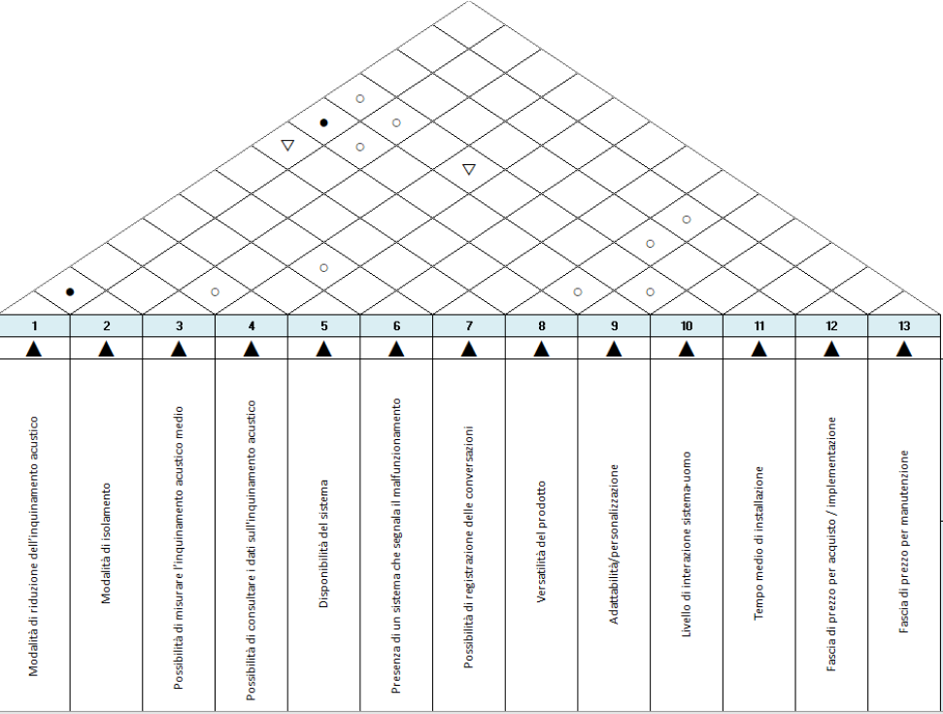
Tetto H.O.Q.
Matrice delle relazioni
Matrice B
Matrice normalizzata N
Prodotto scalare N ^{T} N
Tetto della qualità

Slide 57
Valutazioni delle importanze delle caratteristiche tecniche

Slide 58
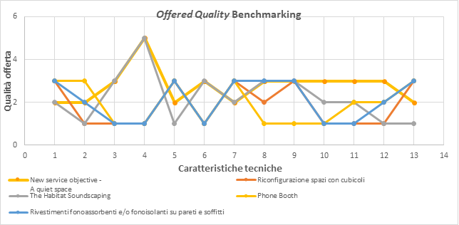
Offered Quality Benchmarking

Slide 59
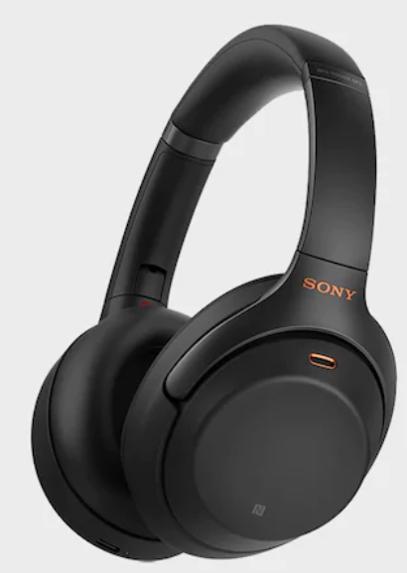
Selezione cuffie noise cancelling

Slide 60
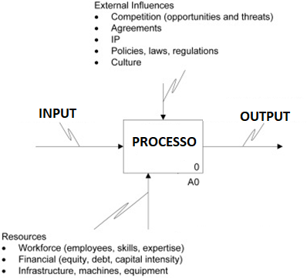
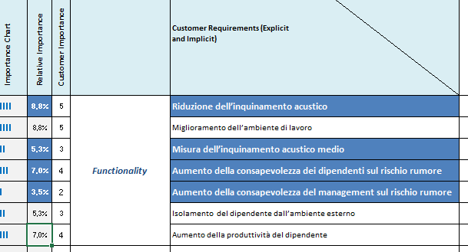
Analisi dei processi – collegamento tra QFD e IDEF0
Requisiti funzionali chiave per il cliente
Tradotti in
Processi fondamentali da implementare nel progetto e descritti attraverso l’IDEF0

Slide 61
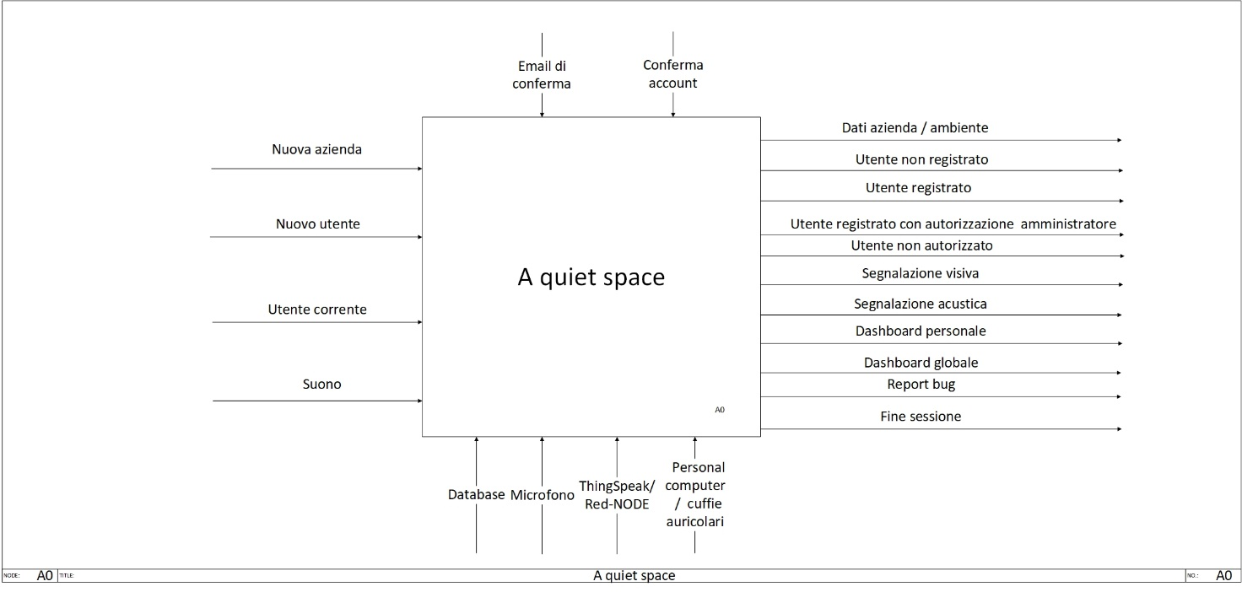
Livello esterno: A0

Slide 62
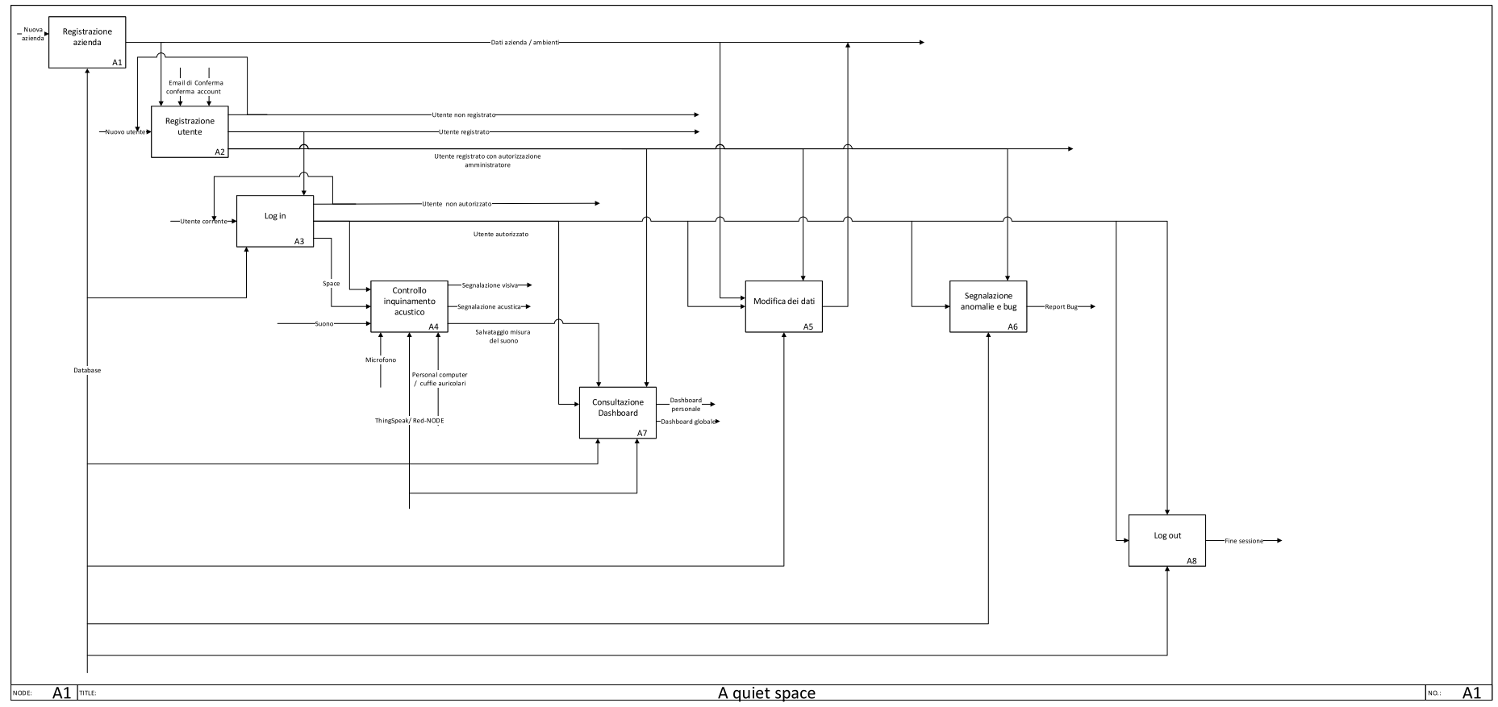
Secondo livello: A1

Slide 63
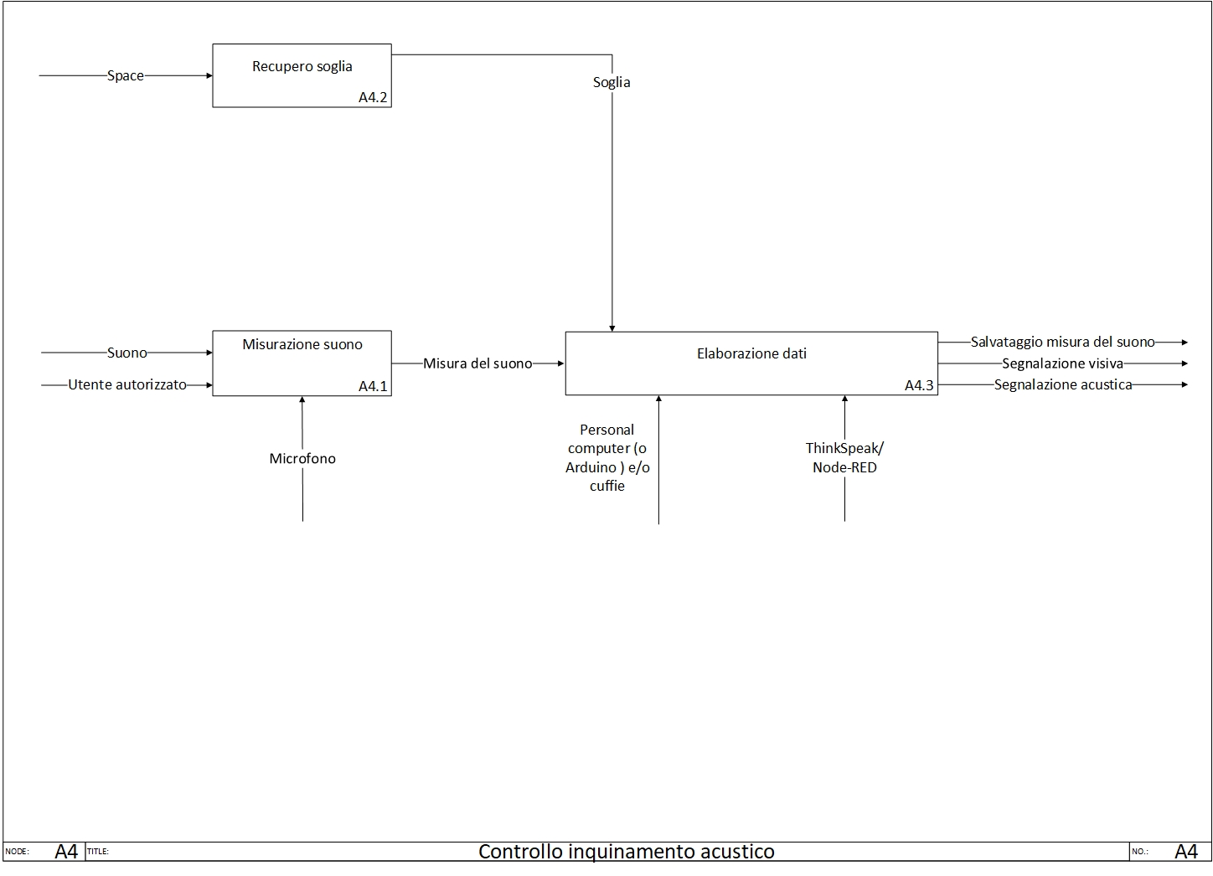
Terzo livello:Sottoprocesso A4
Riduzione dell’inquinamento acustico medio è il servizio connesso al processo IDEF0 A4 – Controllo dell’inquinamento acustico

Slide 64
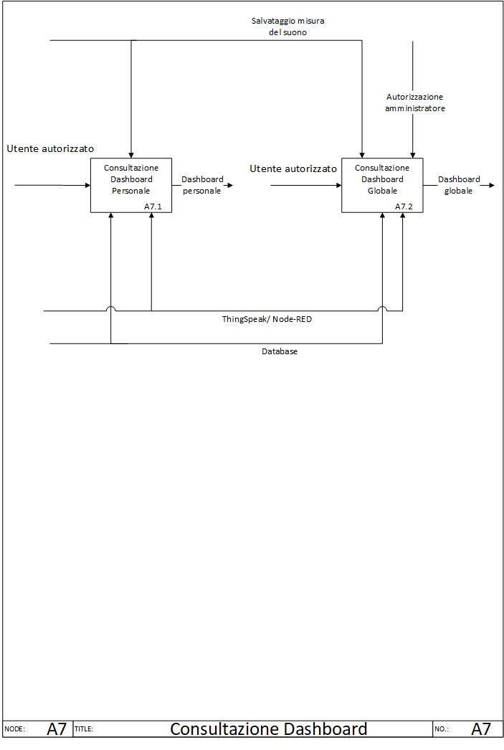
Terzo livello:Sottoprocesso A7
Il requisito aumento della consapevolezza dei dipendenti e del management sul rischio rumore viene realizzato grazie al processo IDEF0 A7 – Consultazione Dashboard

Slide 65
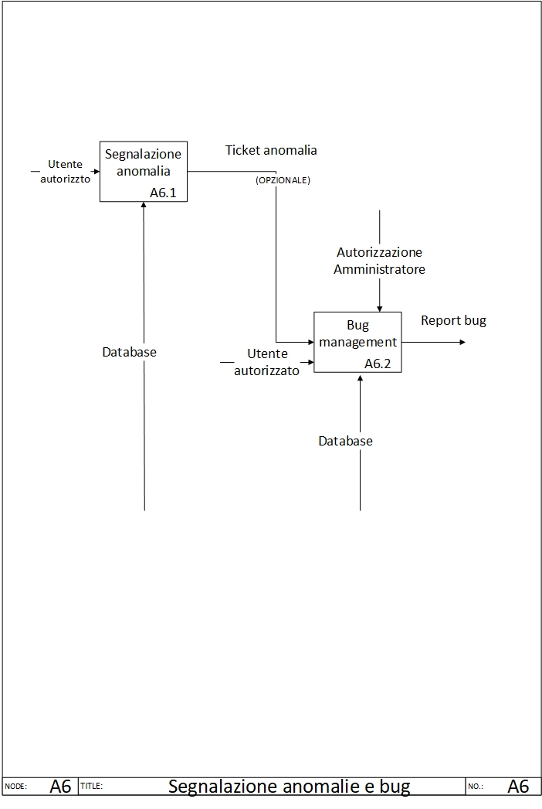
Terzo livello:Sottoprocesso A6

Slide 66



DESIGN

Slide 67
Use case diagram
Activity diagram
Class diagram
Sequence diagram
State chart
DESIGN

Slide 68
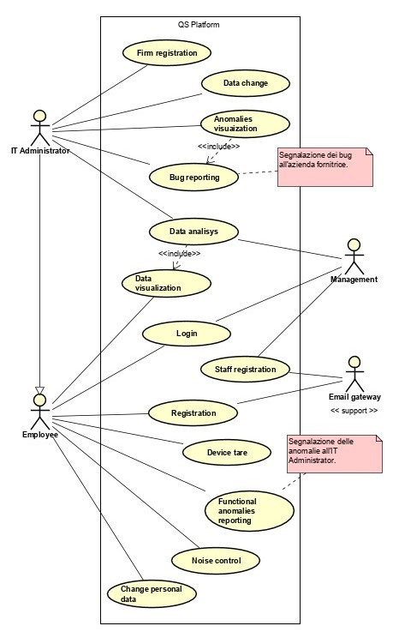
DESIGN
Use Case Diagram

Slide 69

Diagrammi:
Noise control
Tare
Firm registration
Data change
Functional anomalies reporting / Anomalies visualization
Bug reporting
Data analisys
Data visualization
Registration
Personal data change
DESIGN
Activity Diagram

Slide 70
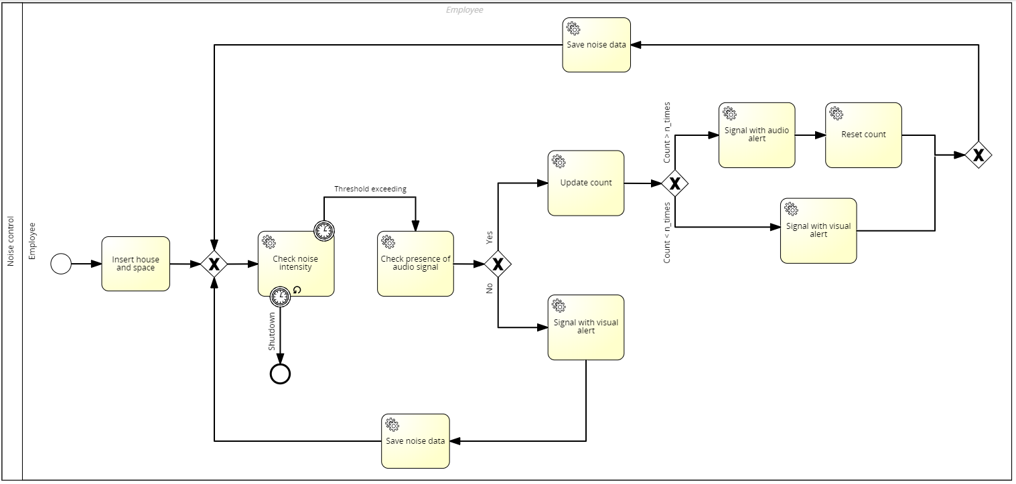
DESIGN
Activity Diagram
NOISE CONTROL

Slide 71
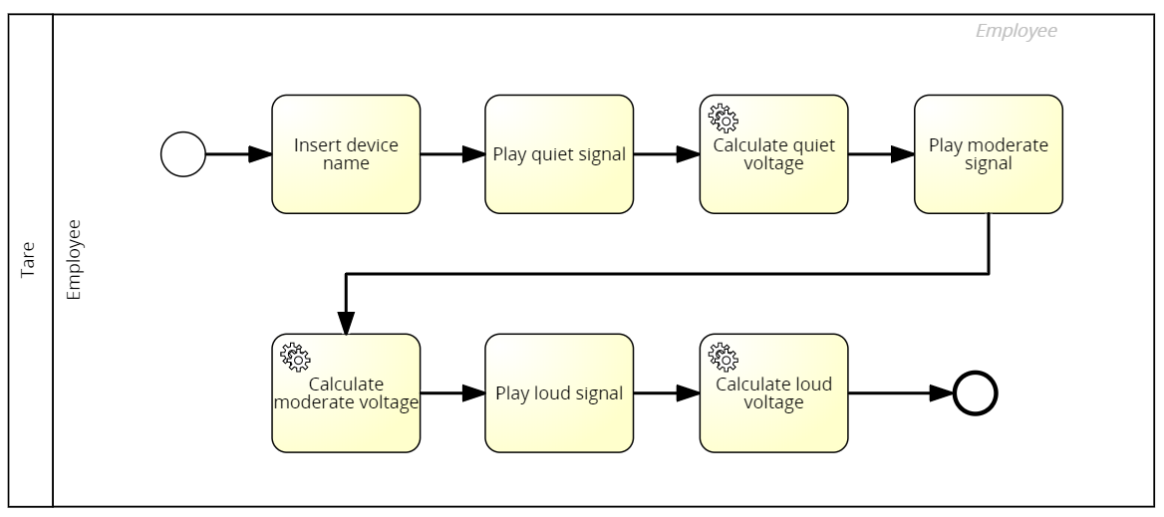
DESIGN
Activity Diagram
TARE

Slide 72
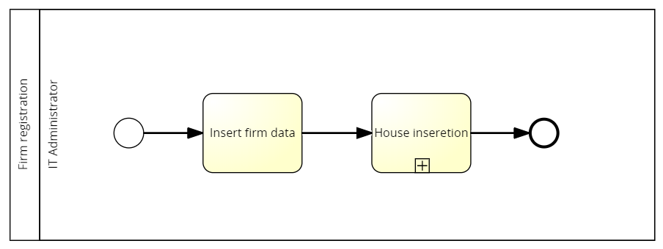
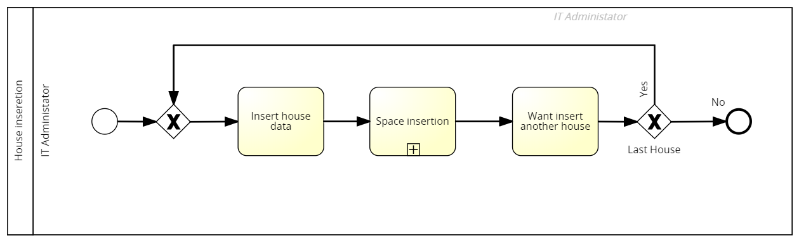
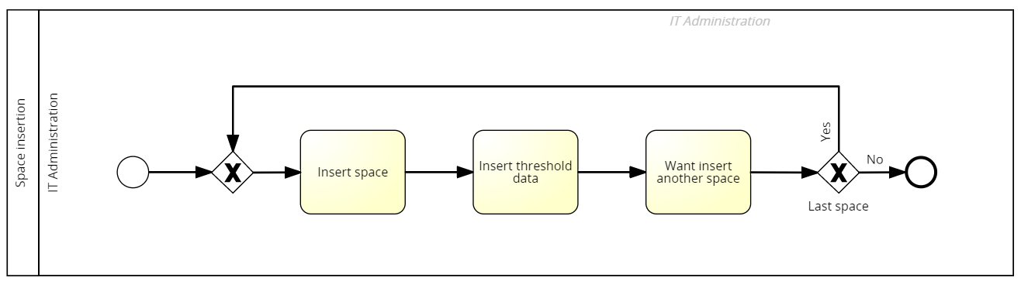
DESIGN
Activity Diagram
FIRM REGISTRATION

Slide 73
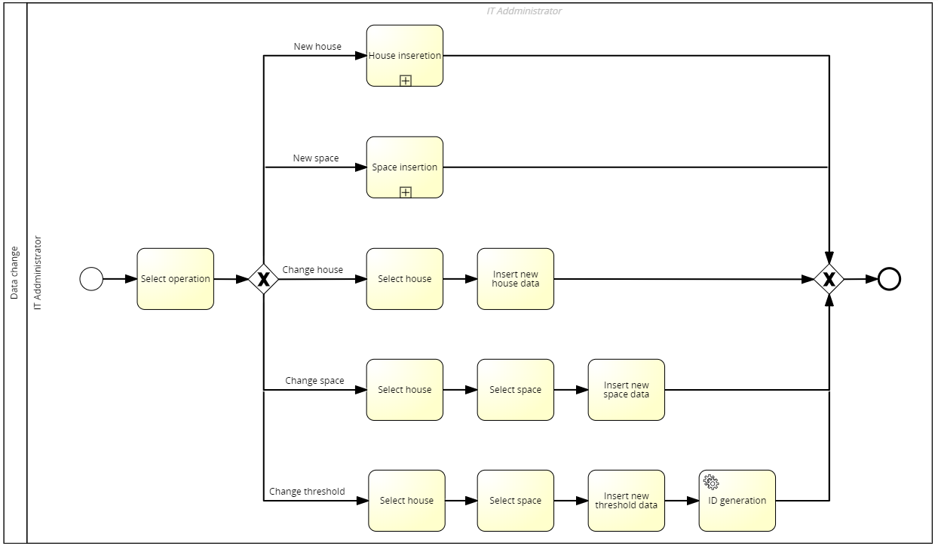
DESIGN
Activity Diagram
DATA CHANGE

Slide 74
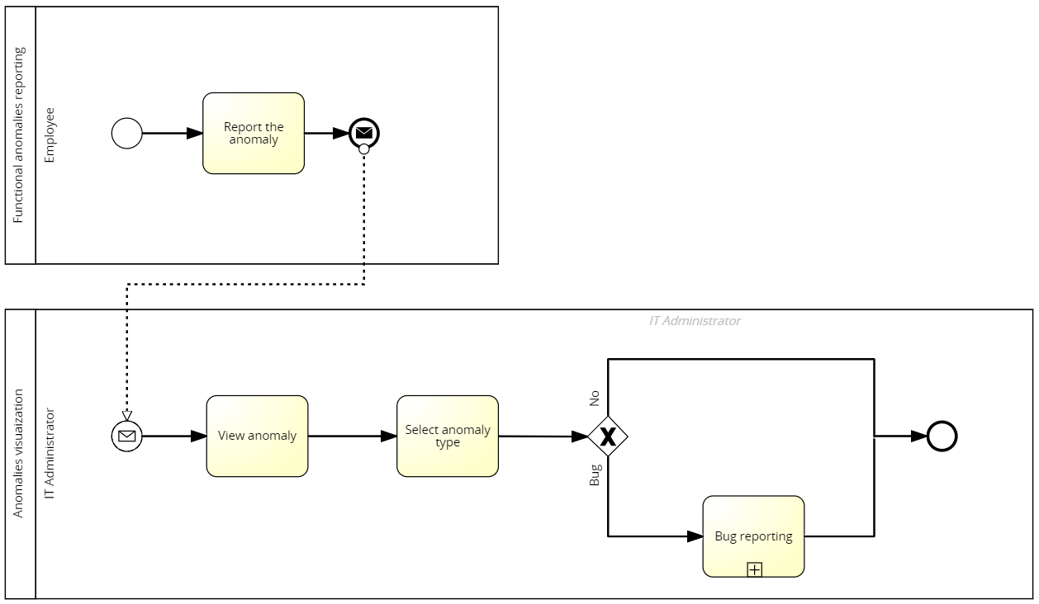
DESIGN
Activity Diagram
ANOMALIES
MANAGEMENT

Slide 75



DESIGN
Activity Diagram
- BUG REPORTING
- DATA ANALISYS
- DATA
VISUALIZATION

Slide 76


DESIGN
Activity Diagram
- REGISTRATION
- PERSONAL DATA
CHANGE

Slide 77

DESIGN
Class Diagram

Slide 78

DESIGN
Class Diagram
PARTE 1

Slide 79

DESIGN
Class Diagram
PARTE 2

Slide 80

DESIGN
Class Diagram
PARTE 3

Slide 81
Diagrammi:
Noise control
Tare
Anomaly management – Bug reporting
Data analisys
Registration
Firm registration
DESIGN
Sequence Diagram

Slide 82

DESIGN
Sequence Diagram
NOISE CONTROL

Slide 83

DESIGN Sequence Diagram NOISE CONTROL

Slide 84

DESIGN Sequence Diagram NOISE CONTROL

Slide 85

DESIGN
Sequence Diagram
TARE

Slide 86

DESIGN
Sequence Diagram
ANOMALY
MANAGEMENT

Slide 87

DESIGN Sequence Diagram DATA ANALISYS

Slide 88

DESIGN Sequence Diagram REGISTRATION

Slide 89

DESIGN Sequence Diagram FIRM REGISTRATION

Slide 90

DESIGN Sequence Diagram FIRM REGISTRATION

Slide 91

DESIGN
State Chart

Slide 92

IMPLEMENTAZIONE

Slide 93





IMPLEMENTAZIONE
Architettura
APP E MICROFONO REMOTO

Slide 94
IMPLEMENTAZIONE
Architettura
SERVIZIO INTEGRATO

Slide 95

IMPLEMENTAZIONE
Arduino

Slide 96



IMPLEMENTAZIONE
Arduino
PRINCIPALI COMPONENTI

Slide 97

IMPLEMENTAZIONE
Arduino
SCHEMA TECNICO

Slide 98


NODE-RED

Slide 99



THINGSPEAK

Slide 100


IMPLEMENTAZIONE
Architettura
APP E MICROFONO REMOTO

Slide 101


IMPLEMENTAZIONE
User Journey
REGISTRAZIONE E LOGIN

Slide 102


IMPLEMENTAZIONE
User Journey
SELEZIONE UFFICIO OPEN SPACE

Slide 103

IMPLEMENTAZIONE
User Journey
CALIBRAZIONE

Slide 104



IMPLEMENTAZIONE
User Journey
MISURAZIONE

Slide 105



IMPLEMENTAZIONE
User Journey
SEZIONI AGGIUNTIVE

Slide 106

1
SEZIONE STAFF
SITO WEB
OFFLINE SOFTWARE
2
IMPLEMENTAZIONE
Prossimi Step
3

Slide 107


